Slide 1

Psykologiske undersøgelser
EksperimenteT -
Hvordan gør jeg?
Notes:
LINK: https://screencast-o-matic.com/watch/creiFaVcixG

Slide 2
KritiskE spørgsmål til
Psykologiske undersøgelser
Generelt
Hvem har lavet undersøgelsen?
Formål: Hvad er formålet med undersøgelsen / hvad er undersøgelsens hypotese / hvilke spørgsmål ønsker den besvaret?
Metode: Er der tale om kvalitativ eller kvantitativ metode? (Eller Mixed methods?) Hvilken undersøgelsesmetode er der mere konkret tale om? (fx eksperiment, interview)
Hvilke resultater fandt forskerne?
Hvilke fejlkilder er der forbundet med undersøgelsen?
Er undersøgelsen etisk forsvarlig?

Slide 3
Eksperimentet i fokus

Slide 4

Formål
Hvad var forskernes formål med eksperimentet?
  Hvad ville de gerne undersøge?
  Havde de evt. en hypotese?

Slide 5
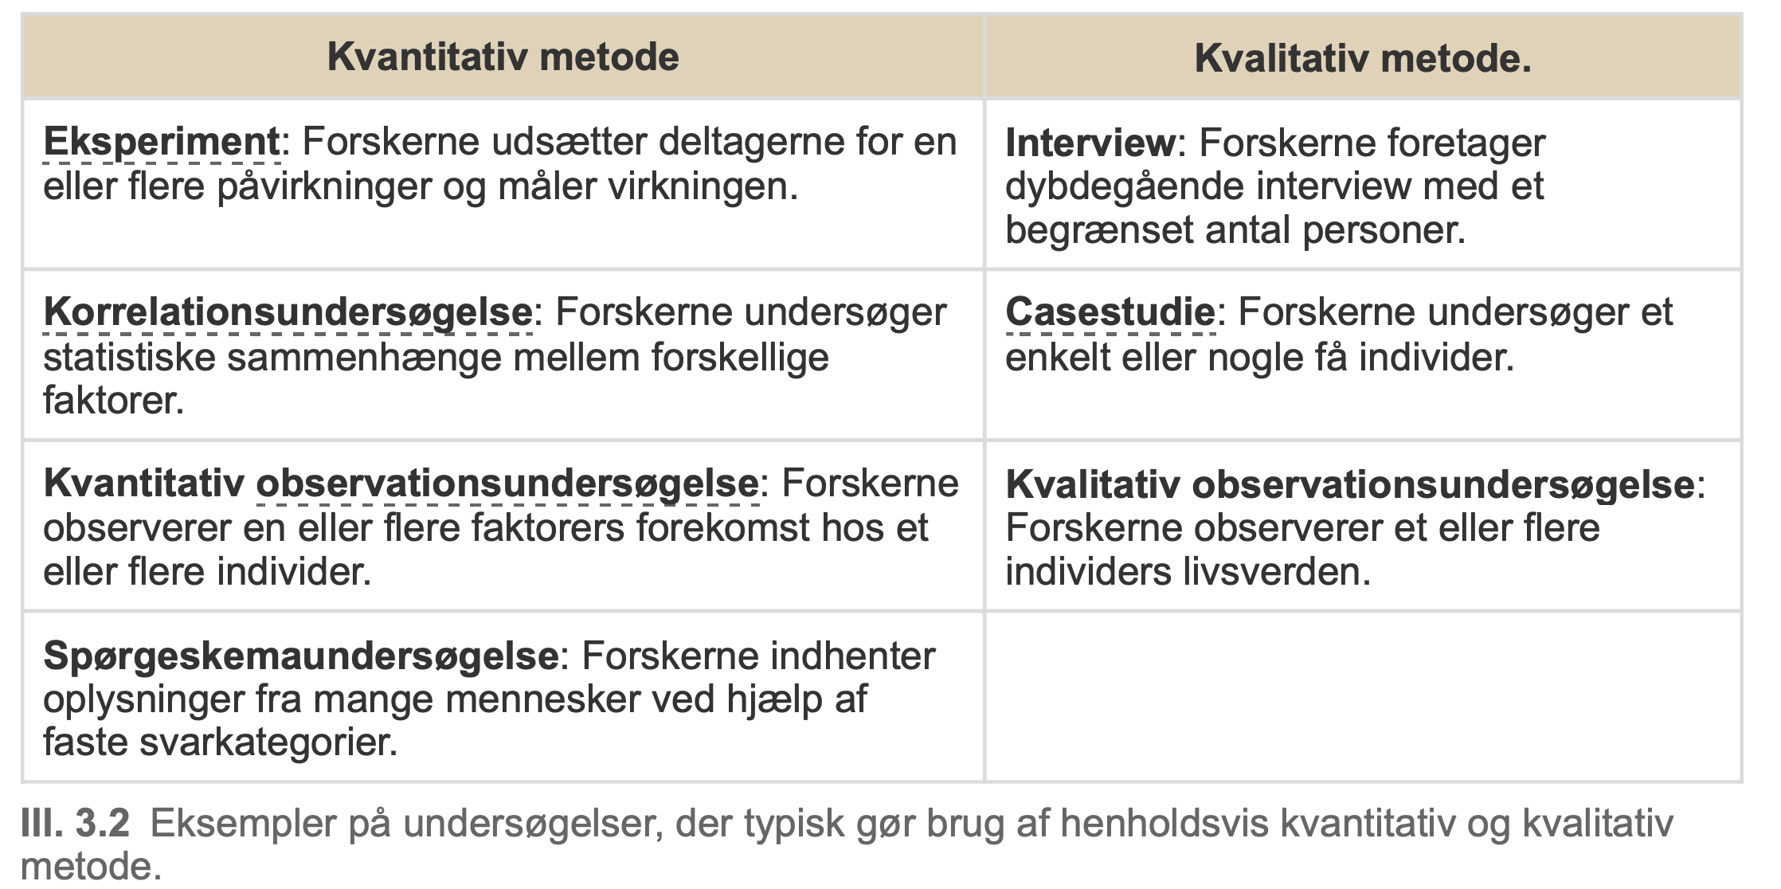

Metode: Hvordan er undersøgelsen designet?
Notes:
Obs. på at eksperimenter også kan inddrage den kvalitative metode. Se på hvilke data, der kommer ud – er de kvalitative eller kvantitative, når du skal afgøre. Ofte er det et mix, idet der fx ofte bruges interview som supplerende metode til selve eksperimentet

Slide 6
Det psykologiske Eksperiment
(metode fortsat)
Laboratorieeksperimenter:
  Foregår i et kunstigt miljø, hvor forskeren bestemmer de uafhængige variable
    Dvs. forskeren udsætter forsøgspersonerne for bestemte påvirkninger i laboratoriet og undersøger deres reaktioner.
Felteksperimenter:
  Foregår i et naturligt miljø (hverdagssituationer), hvor forskeren bestemmer de uafhængige variable
    Dvs. forskeren udsætter forsøgspersonerne for bestemte påvirkninger i deres naturlige miljø og undersøger deres reaktioner.
Naturlige eksperimenter:
  Foregår i et naturligt miljø, hvor situationen bestemmer de uafhængige variable.
    Dvs. forskeren observerer forsøgspersonernes reaktioner på bestemte påvirkninger, som de naturligt udsættes for i det miljø, de færdes i.
Notes:
Laboratorieeksperimenter har ofte høj intern validitet (vi måler det, vi siger vi måler), men lav økologisk validitet (situationen er kunstig, og minder ikke altid om virkeligheden).
Felt-eksperimenter anvendes ofte af psykologer, som ønsker at indhente målinger fra forsøgsdeltagere med anden kulturel baggrund end den vestlige (WEIRD population).
Det naturlige eksperiment refererer til eksperimenter, hvor forskeren måler på et naturligt forekommende fænomen, i stedet for en bevidst eksperimentel manipulation. I modsætning til andre felteksperimenter, findes der ingen eksperimentel manipulation i det naturlige eksperiment, hvilket skader eksperimentets interne validitet. Til gengæld er den økologisk validitet ofte høj ved naturlige eksperimenter!

Slide 7
For at måle effekten af en bestemt påvirkning bør der i eksperimenter foregå en sammenligning af to eller flere eksperimentelle situationer:
  Fx ved hjælp af en (eller flere) kontrolgruppe(r) – dvs. en gruppe, der udsættes for noget andet end forsøgsgruppen
    Enten en anden påvirkning eller ingen påvirkning
  Det har betydning for validiteten (som vi vender tilbage til under vurdering)

Slide 8

resultater
Hvad fandt forskerne ud af?
  Brug gerne figurer eller modeller til at forklare med.

Slide 9
Vurdering
Selvstændig, kritisk vurdering af eksperimentets:
Validitet (gyldighed)
Reproducérbarhed (troværdighed)
Etik
For at finde ud af, hvad vi kan bruge eksperimentets resultater til

Slide 10
Validitet – Gyldighed
Intern validitet:
Måler eksperimentet det, som det vil måle?
  Er der en kontrolgruppe? Er der bias = forstyrrende variable, der ikke er taget højde for såsom fx:
    Forsøgseffekt: er deltagernes adfærd påvirket af at være med i undersøgelsen, så de fx præsterer bedre end normalt?
    Forsøgsledereffekt: Kommer forsøgslederen til at påvirke deltagerne i en bestemt retning?
Ekstern validitet:
Kan resultaterne generaliseres til at gælde andre situationer og individer end eksperimentets?
  Det afhænger af, om eksperimentets sample (deltagere) er repræsentativ ift. fx køn, kultur, antal, alder
Økologisk validitet:
Kan resultaterne af eksperimentet overføres til den virkelige verden? (Især relevant for laboratorieeksperimenter)

Slide 11
Vurdering: Reproducér-barhed
Kan eksperimentets resultater bekræftet af andre undersøgelser?
Er undersøgelsen velbeskrevet af forskerne, så den er let at gentage?

Slide 12
Vurdering: Etik
Informeret samtykke
Retten til at fortryde
Anonymitet
Beskyttelse af deltagerne
  ”Sørg for at deltagerne i undersøgelsen ikke lider overlast eller oplever undersøgelsen som mere fysisk eller psykisk belastende, end hvad de på forhånd har accepteret i forbindelse med undersøgelsen. Respekter endvidere privatlivets fred og undlad undersøgelser, hvor du risikerer at krænke menneskers private grænser.”
Udformet på baggrund af etiske retningslinjer for British Psychological Society (BPS)

